Slide 1
МКДОУ детский сад Берёзка «Голоса домашних животных» воспитатель: Брыксина А.И. С.Крутиха 2023

Slide 2
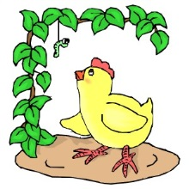
Мы пришли сегодня на птичий двор
На какую картинку нажмем?

Slide 3
Как на нашем на дворе Гав-гав-гав- в конуре.

Slide 4
Мяу-мяу на трубе,

Slide 5
Кря-кря –на реке.

Slide 6
На лужайке –пи-пи-пи

Slide 7
У ворот –Ку-ка-ре-ку

Slide 8
За рекою-Му-му-му.

